Slide 1
Zápis do 1. třídy
(motivační část)
Vítejte…

Slide 2
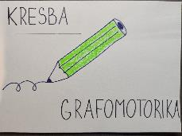
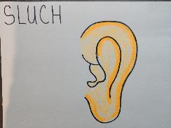
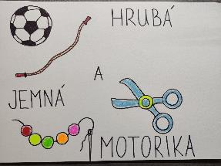
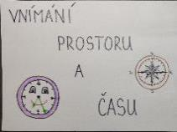
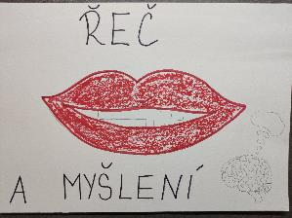
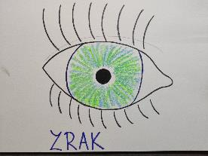
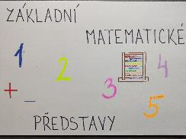
Co nás čeká????

Slide 3
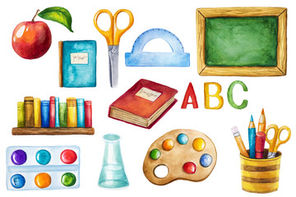
V následujících slidech naleznete:
náměty, co si doma můžete s dětmi udělat dle svých možností a fantazie
seznam pomůcek a materiálu, které k tomu budete potřebovat
úkoly, které budete moci dělat rovnou na počítači nebo si je vytisknout a pracovat s nimi na papíře

Slide 4
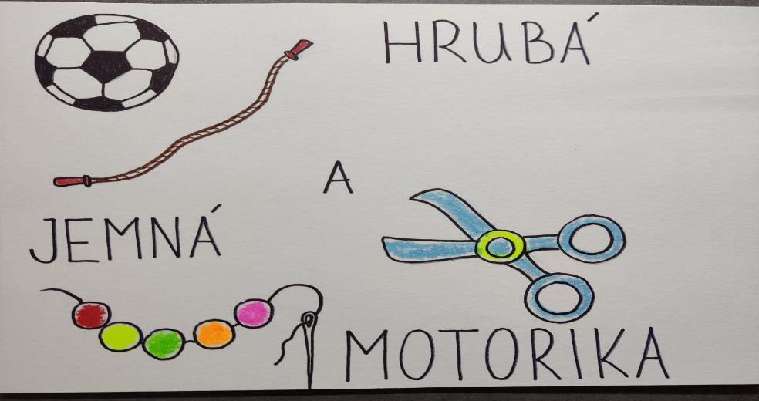

Slide 5
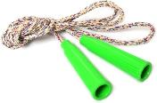
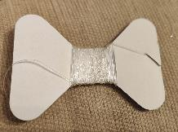
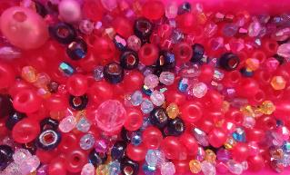
Budete potřebovat:
vlasec nebo nit

Slide 6
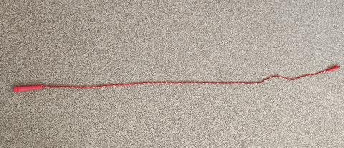
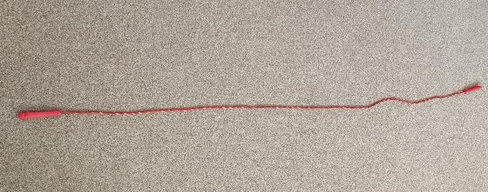
Házení a chytání míče
Přeskoky přes švihadlo…
HRUBÁ MOTORIKA
snožmo
a
po jedné noze

Slide 7
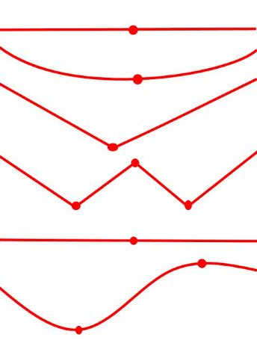
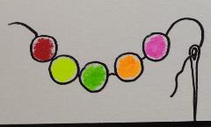
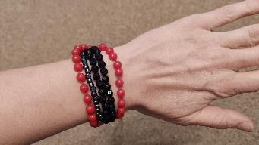
… navlékni si korálkový náramek
JEMNÁ MOTORIKA
… nebo si vyzkoušej, jak ti jde práce s nůžkami
(soubor k vytisknutí)

Slide 8
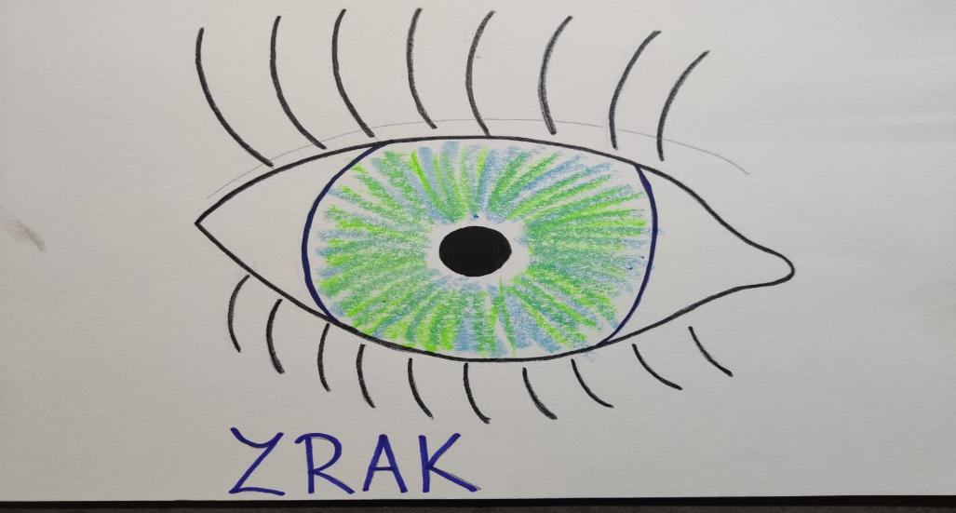

Slide 9
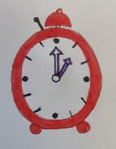
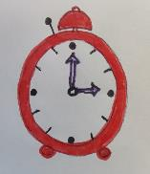
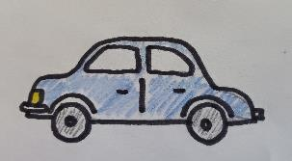
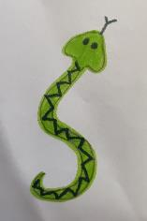
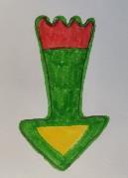
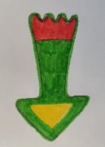
Jsou dvojice obrázků stejné ???
NE
ANO
NE
NE

Slide 10
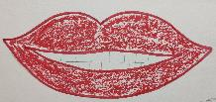
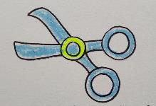
Teď si vezmi papír a zkus je namalovat …
Zadařilo se???
Zapamatuješ si všechny obrázky?

Slide 11
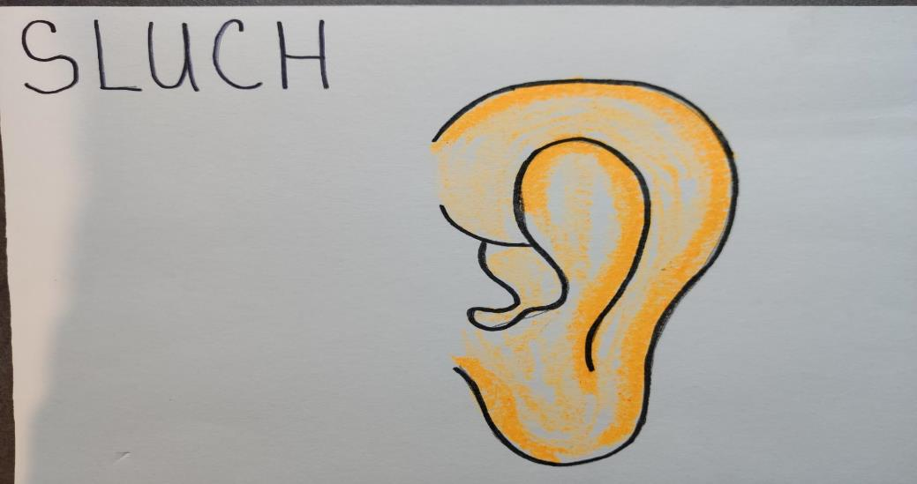

Slide 12
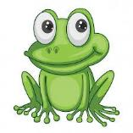
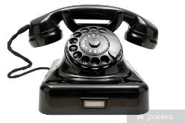
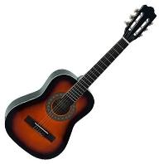
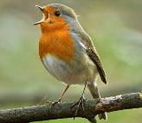
Zkus poznat, co vydává daný zvuk
2.
1.
3.
4.

Slide 13
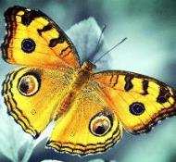
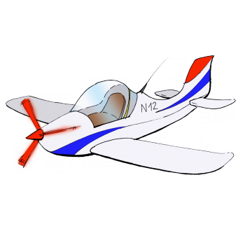
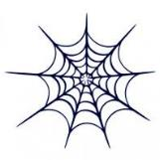
Slovo vytleskej a urči, kolikrát to bylo
Nyní urči u obrázků 1. hlásku
M
A
S
P
L

Slide 14
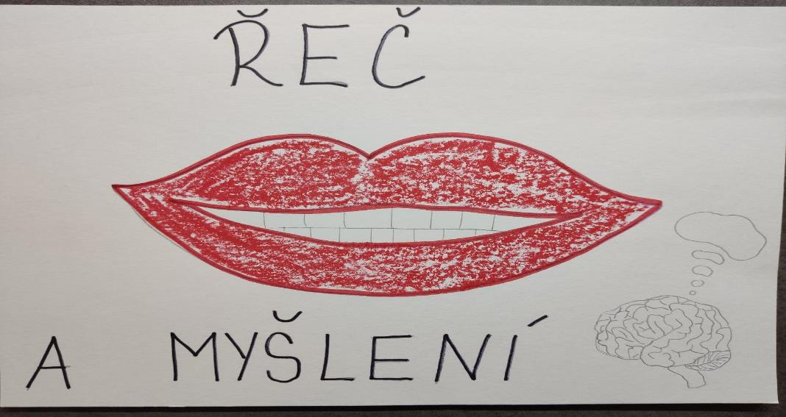

Slide 15
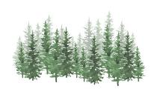
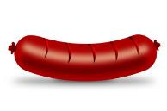
Zkus k sobě přiřadit slova, která se rýmují
LES
KLÍČ
PÁREK
MÍČ
PES
Dokážeš pojmenovat jednotlivé obrázky a určit k nim nadřazené pojmy?
DÁREK

Slide 16
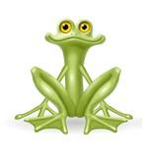
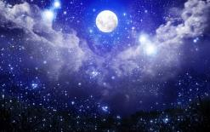
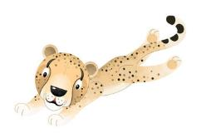
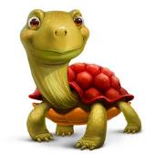
Vytvoř slova opačného významu
TLUSTÁ
…. ?
SLADKÉ
… ?
DEN
… ?
RYCHLÝ
… ?

Slide 17
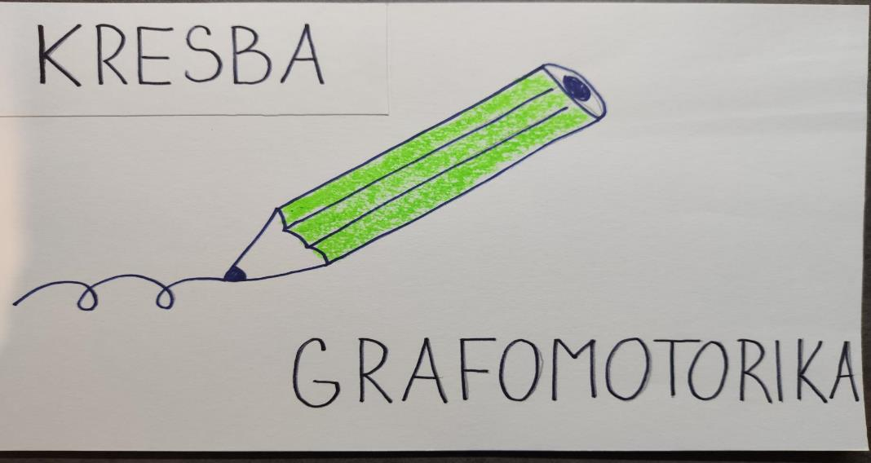

Slide 18
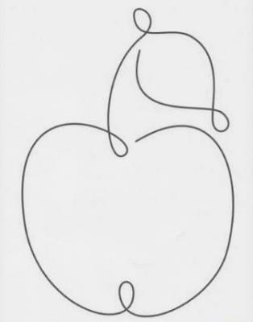
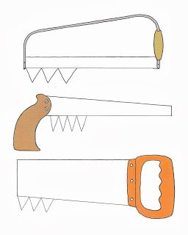
Sledujeme úchop, plynulost tahu, pozici ruky na stole, přítlak na tužku či pastelku…
Jednotlivé listy vytisknete otevřením tohoto okna …
A nakonec nakresli postavu člověka…můžeš si vybrat kohokoliv z rodiny
Obrázek jedním tahem- sledujeme plynulost tahu, nejde o přesnost
Dokresli pilám zuby…

Slide 19
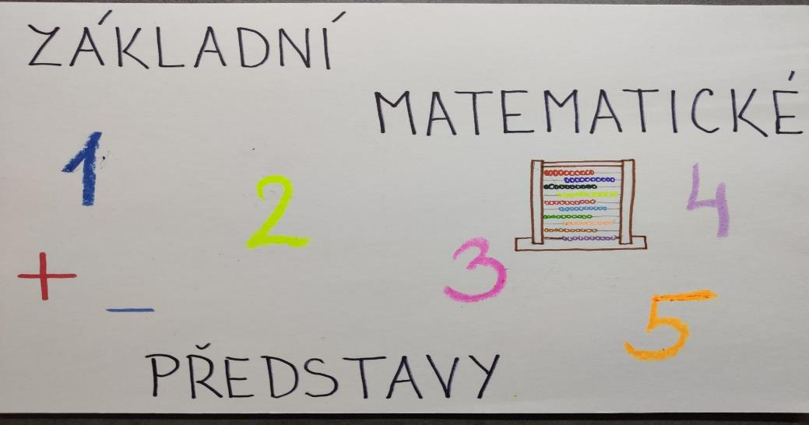

Slide 20
Poznáš jednotlivé tvary?
Zkus určit, na které straně je více tvarů
Teď si připrav kostky od lega a postav stejnou řadu, jako tady na obrázku.
… jakou mají barvu?

Slide 21
Máme tu řadu čísel od 1 do 10
1
2
3
4
5
6
8
9
7
10
Nyní přiřaď číslo ke správnému počtu předmětů
… vloudila se nám tam ale chyba, najdeš ji???
5
9
4

Slide 22
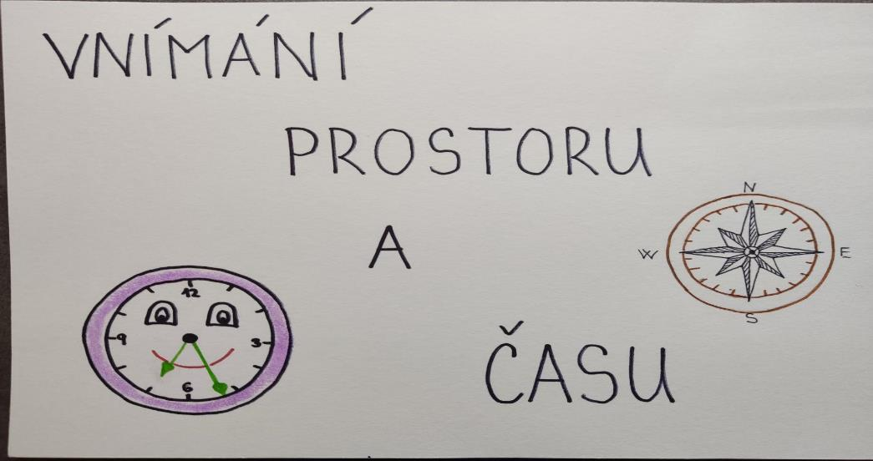

Slide 23
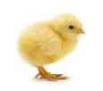
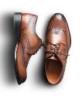
Podle instrukcí urči správný obrázek
jsem obrázek UPROSTŘED
jsme obrázky VLEVO
jsem obrázek
DOLE UPROSTŘED
jsme obrázky DOLE
jsem obrázek
VPRAVO NAHOŘE

Slide 24
Už se na Vás, DĚTI, ve škole moc těšíme…

Slide 25
Tímto Vám děkuji za pozornost a čas, který jste tomu věnovali a doufám, že to alespoň částečně nahradilo chybějící část pro děti tak „očekávaného“ zápisu.
Mgr. Kristýna Haneflová
speciální pedagog
kristyna.haneflova@2zsjh.cz
Za případné ohlasy, dotazy či jakoukoliv zpětnou vazbu budu ráda.

